Slide 1
Amadou Boury Traoré
Présenté par :

Slide 2


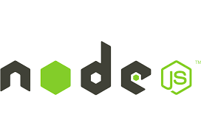

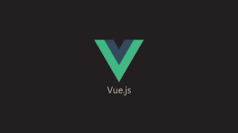
Plan
Exemples frameworks JS

Slide 3
1. JAVASCRIPT
Javascript est un langage de script orienté objet principalement utilisé dans les pages HTML.
Ce langage de programmation est exécuté sur l’ordinateur de l'internaute par le navigateur lui-même.
Son principal objectif est de permettre une interaction avec l'utilisateur en fonction de ses actions.
JavaScript est basé sur la norme ECMAScript.

Slide 4
2. JQuery
2. jQuery
jQuery est une bibliothèque JavaScript.
Son but est de rendre beaucoup plus facile l'utilisation de JavaScript sur notre site web. Slogan : write less, do more".
Pourquoi jquery?
Beaucoup des plus grandes entreprises sur le Web utilisent jQuery :
Google
Microsoft
IBM
Netflix
jQuery fonctionnera exactement de la même manière dans tous les principaux navigateurs.

Slide 5
2. AJAX 1/1
AJAX =Asynchrone Javascript And XML.
AJAX n'est pas un langage de programmation.
AJAX utilise juste une combinaison de:
Un objet XMLHttpRequest intégré au navigateur (pour demander des données à un serveur Web)
et
JavaScript et HTML DOM (pour afficher ou utiliser les données).

Slide 6
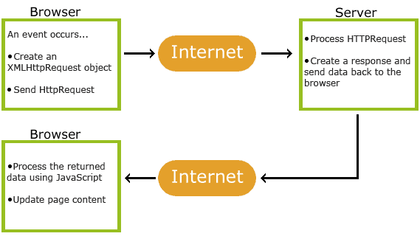
2. AJAX 1/2
Fonctionnement d’AJAX:

Slide 7
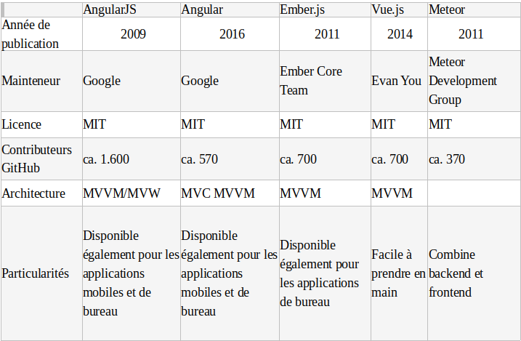
4.Exemples de frameworks JS

Slide 8
5.Node.JS 1.1
Node.js est une plateforme de développement Javascript.
Node.js est gratuit
Node.js fonctionne sur différentes plateformes (Windows, Linux, Mac OS X, etc.)
Node.js utilise JavaScript sur le serveur
Les fichiers node.js ont l’extension .js
Les fichiers Node.js doivent être lancés sur le serveur avant d'avoir un effet.
Comment Fonctionne Nodejs?

Slide 9
5.Node.JS 1.2
Nodejs nous permet de:
Node.js peut générer du contenu de page dynamique
Node.js peut créer, ouvrir, lire, écrire, supprimer et fermer des fichiers sur le serveur
Node.js peut collecter des données de formulaire
Node.js peut ajouter, supprimer, modifier des données dans notre base de données.

Slide 10
6.Vue.js 1/1
View.js (Vue.js en français) est un framework pour la construction d'interfaces utilisateur.
Il est conçu à partir de la base pour être progressivement adoptable.
La bibliothèque principale est concentrée sur la couche de vue seulement, et est facile à prendre en main et à intégrer avec d'autres bibliothèques ou projets existants.

Slide 11
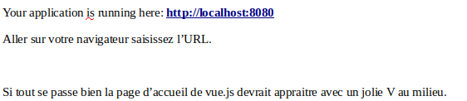
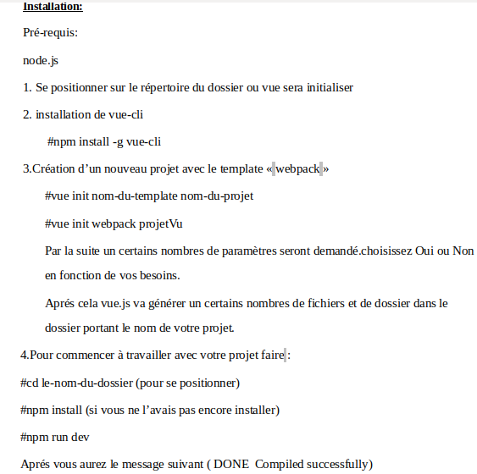
6.Vue.js 1/2
Installation
Vue devTools

Slide 12
MERCI

